Slide 1
기후변화에 따른 겨울이 오는 시기 변화
권도운

Slide 2

목차
01
02
03
04
겨울철 첫 얼음
관측일변화
겨울철 강설
시작일 변화
개요
결론

Slide 3
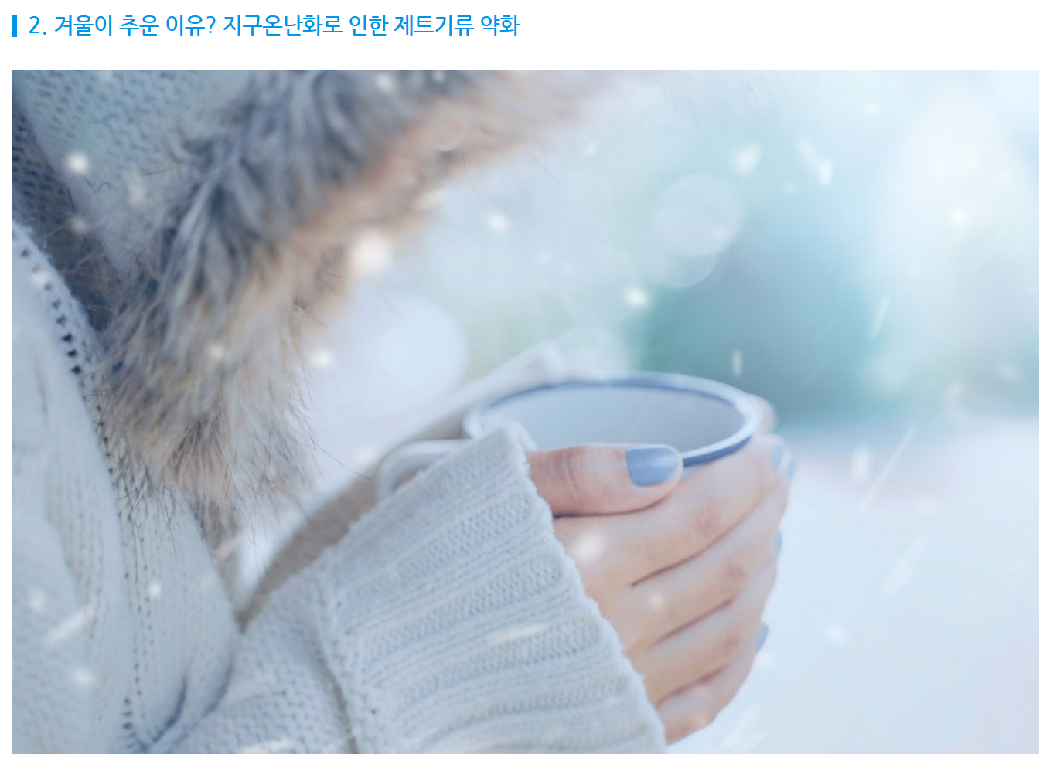
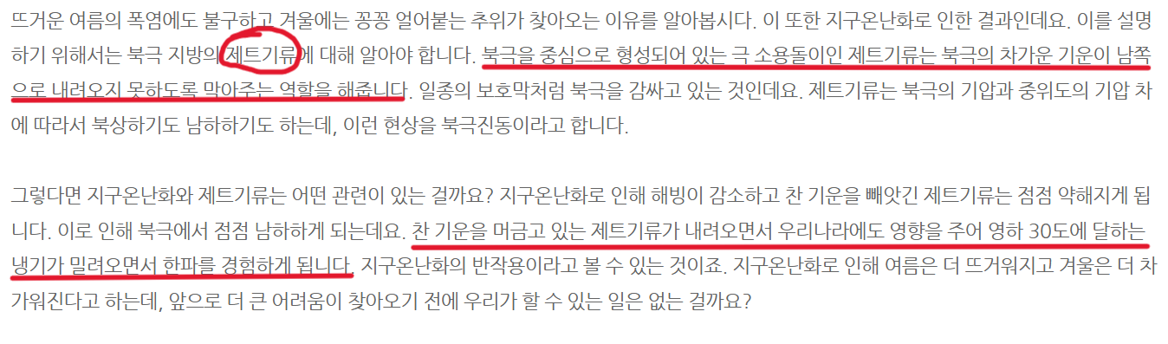
개요
출처:지구온난화의 역설? 겨울이 더 추워지는 이유 : 네이버 블로그 (naver.com)

Slide 4
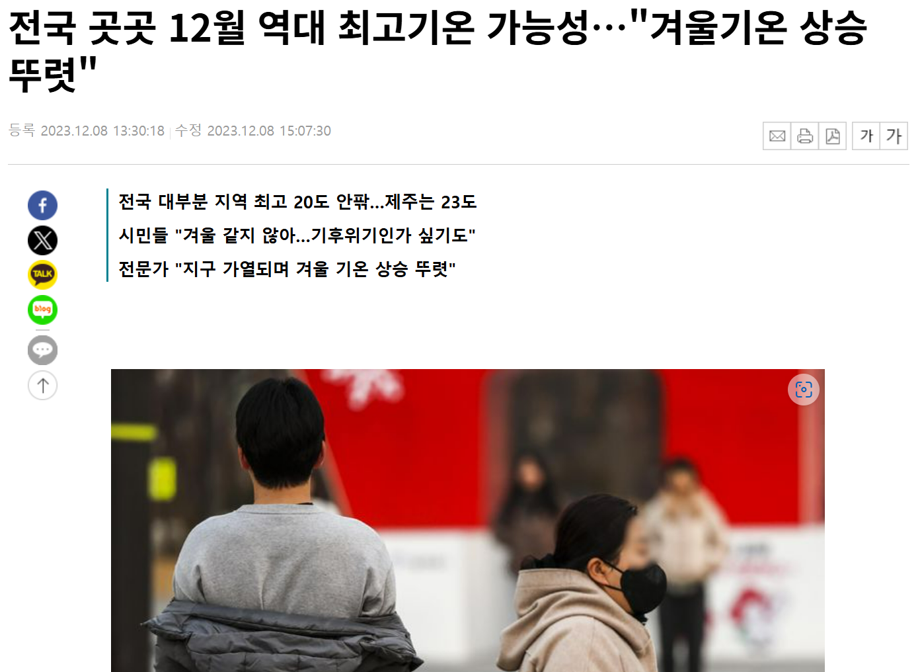
개요
출처:전국 곳곳 12월 역대 최고기온 가능성…“겨울기온 상승 뚜렷”｜동아일보 (donga.com)

Slide 5
개요
- 겨울에 첫 얼음이 관측되는 시기는 예전보다 빨라졌을까?
- 겨울에 눈이 오는 시기는 예전보다 빨라졌을까?
- 중부, 남부 지역별로 그 시기들이 유의미하게 차이가 날까?
- 그래프는 연도별로 평비(1991~2020년 평년값과 비교하여 빠르고 늦음을
계산한 값)에서 얼마나 차이가 나는지를 나타냄

Slide 6
지역별 겨울철 첫 얼음 관측일 변화

Slide 7
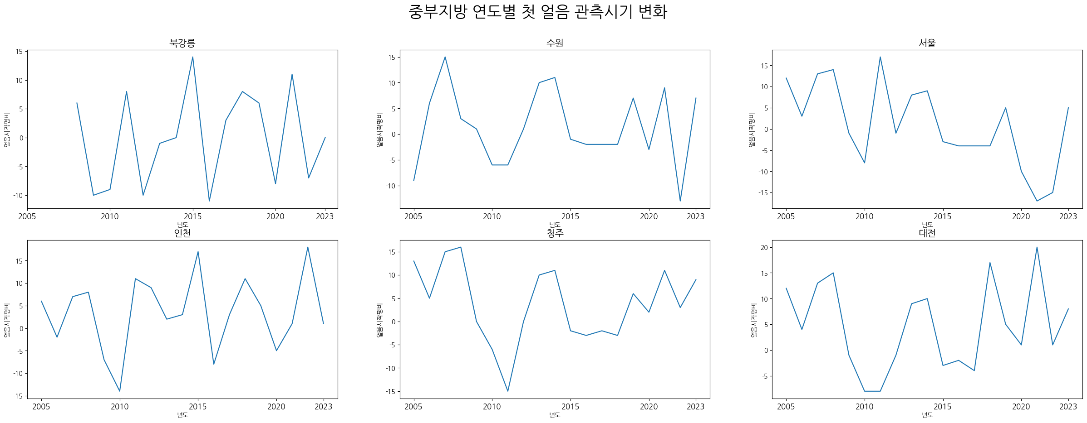

Slide 8
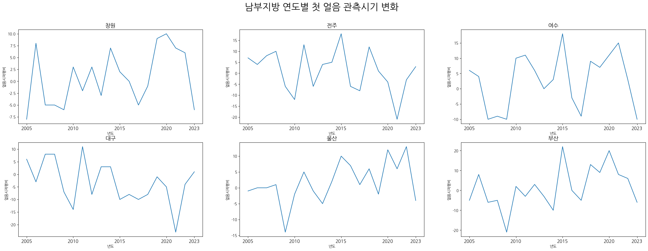

Slide 9
지역별 겨울철 첫 강설일 변화

Slide 10
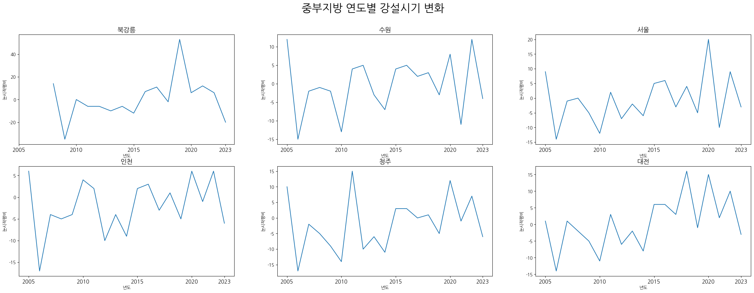

Slide 11
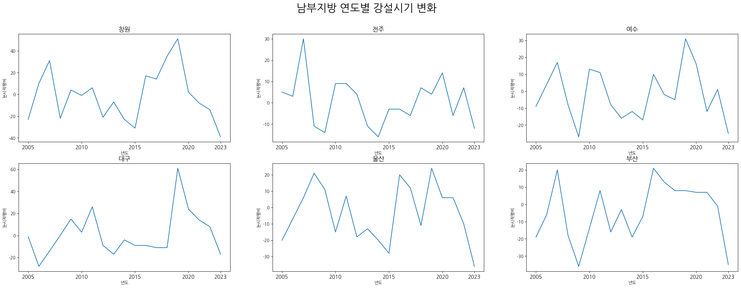

Slide 12
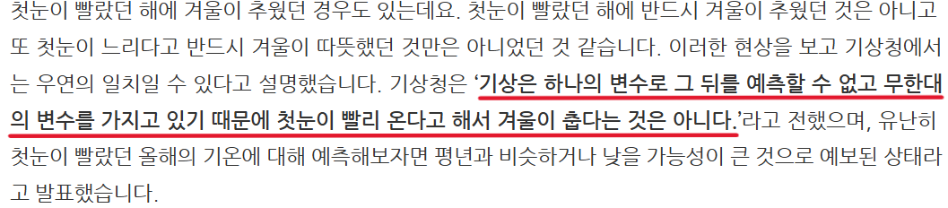
출처: 작년보다 빨랐던 올해 첫눈, 첫눈에 대해 알아.. : 네이버블로그 (naver.com)

Slide 13
결론
첫 얼음이 관측되는 시기는 특정한 패턴이 보이지 않았다.
첫 눈이 관측되는 시기는 최근 들어 점점 빨라지고 있다
중부, 남부간의 차이는 크게 느끼지 못했다
기상은 하나의 변수로는 예측하기 어렵다.

Slide 14
감사합니다
Ⓒ mulmeclass.tistory.com

